Slide 1
电池技术与零排放卡车 推动可持续城市与产业创新的未来之路
Photo by Pexels

Slide 2
01
引入与总体框架
目錄
02
为什么要零排放卡车？
03
SDG 9：产业、创新与基础设施
04
SDG 11：可持续城市与社区
05
电池技术与 LCA 重点
06
小组快投票
07
快速建议
08
问答热身
09
结束总结

Slide 3
1
引入与总体框架
电动卡车如何改变我们的城市生活
想象你的早晨咖啡由一辆无声的电动卡车送达，没有黑烟，只有轻柔的嗡鸣。undefinedundefinedundefined

Slide 4
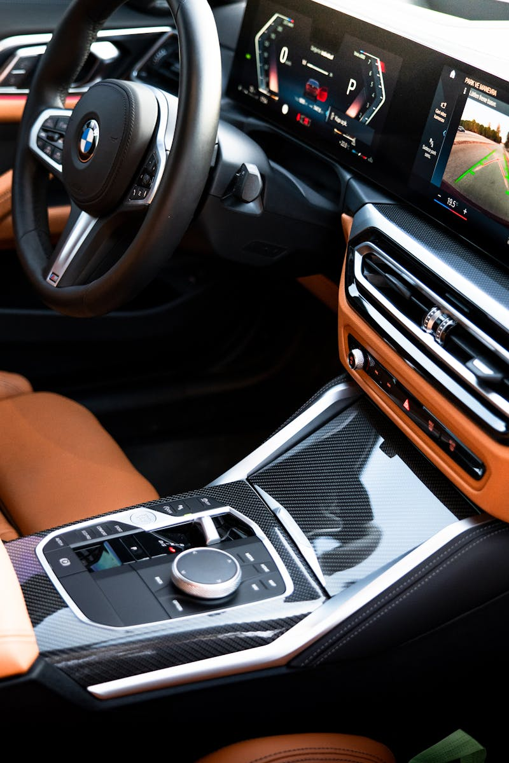
2
为什么要零排放卡车？
减少污染与噪音的可行之路
卡车排放占道路交通CO₂的25%，加剧城市污染与噪音问题。 电池续航超300公里，成本下降80%，电动卡车走向现实。undefinedundefined

Slide 5
3
SDG 9：产业、创新与基础设施
电池工厂与绿色就业
推动可持续基础设施与产业转型。 特斯拉 Megapack 和宁德时代创造数千绿色岗位，推动技术创新。undefinedundefined

Slide 6
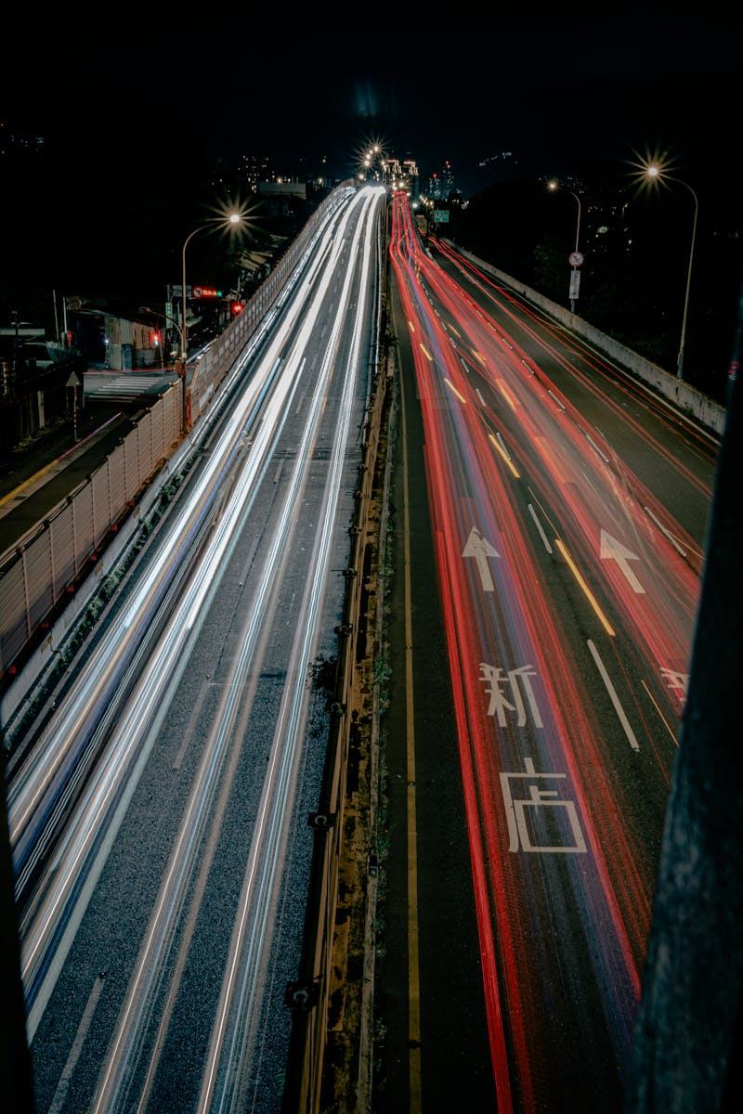
4
SDG 11：可持续城市与社区
电动卡车改善城市生活质量
电动卡车减少 NOₓ 和 PM₂.₅ 排放，噪音降 50%。 睡眠质量提升，街头更安静，交通更顺畅。undefinedundefined

Slide 7
5
电池技术与 LCA 重点
生命周期视角下的新挑战与对策
污染从尾气转向电池开采与充电电源。 通过回收与清洁能源充电应对热点问题。undefinedundefined

Slide 8
6
小组快投票
选择你最关心的问题
你最关心什么？（A）清新空气（B）安静街道（C）绿色就业undefinedundefinedundefined

Slide 9
7
快速建议
推动变革的三大行动方向
激励电池回收，投资太阳能枢纽，支持本地创新集群。undefinedundefinedundefined

Slide 10
8
问答热身
交流你最担心的问题
电动卡车面临哪些挑战？续航、采矿伦理等，欢迎讨论。undefinedundefinedundefined

Slide 11
9
结束总结
迈向可持续发展的下一步
电池+卡车=更清洁的城市与更强的产业，推动 SDG 9 与 11。undefinedundefinedundefined

